Slide 1
حــــل المشــكلات
King AbdulAziz University
Problem Solving

Slide 2
الفصل الأول:
مبادئ ومفاهيم حل المشكلات العامة

Slide 3
تعريف المشكلة
هي كل موقف غير معهود لا يكفي لحلهِ الخبرات السابقة والسلوك المألوف.
هي عائق في سبيل هدفٍ منشود، ويشعر الفرد إزاءها بالحيرة والتردد والضيق مما يدفعهُ للبحث عن حلٍّ للتخلص من هذا الضيق وبلوغ الهدف المنشود.
المشكلة أمرٌ نسبي؛ فما يعدُّه الطفل الصغير مشكلةً –مثلاً- قد لا يكون مشكلةً عند البالغ الكبير.
قد تكون المشكلة حسابية، وقد تكون المشكلة علمية أو فنية أو حياتية.

Slide 4
حل المشكلات في الحياة اليومية
بعض القرارات تكون غير مهمة (مثل اختيار نوع المشروب الذي سوف تتناوله بعد الإفطار)، بينما يكون بعضها ذا أهمية (مثل اختيار التخصص في الجامعة).
من المهم أن يعرف الإنسان كيف يمكنه اتخاذ القرارات المناسبة في الوقت المناسب.
نمط التفكير بأسلوبٍ علميٍّ منظَّمٍ يساعد الإنسان على حل مشكلاته اليومية ويُكسِبه القدرة على التخطيط السليم قبل اتخاذ القرار.
يمكن أن تُحَلّ المشكلات من قِبَل شخص واحد، أو من قِبَل فريقِ عملٍ.

Slide 5
منهجية الخطوات الست
منهجية الخطوات الست هي إحدى طرق حل المشكلات التي تعتمد على التحسين المستمر وضبط الحل بما يلائم التحديات المستقبلية.
منهجية حل المشكلة (بشكل عام) هي الخطوات التي يتبعها الشخص في البحث والتفكير لإيجاد حل، أو مجموعة حلول، للمشكلة المطروحة.
بعض المشكلات لها حل مباشر، وبعضها لا يكون حلها مباشرًا.

Slide 6
الخطوات الست
1. تمييز المشكلة
5. تنفيذ خطوات
الحل المختار
6. تقييم الحل
2. تحليل وفهم المشكلة
3. تحديد الحلول المتاحة
4. اختيار
الحل الأمثل

Slide 7
أمثلة لمنهجية الخطوات الست
مشكلة الاستمتاع بعطلة نهاية الأسبوع
تمييز المشكلة: اختيار أداء عمل ممتع وجيد في عطلة نهاية الأسبوع ليكون دافعًا للعمل.
تحليل المشكلة وفهمها: القاعدة المعرفية للشخص (هل لديه ثقافة الرحلات البرية أو التجوال؟ هل هو اجتماعي يفضل الزيارات؟ هل هو انطوائي يفضّل الأنشطة المنزلية؟

Slide 8
مشكلة الاستمتاع بعطلة نهاية الأسبوع
3. تحديد الحلول المتاحة:
أ. رحلة سياحية خارج البلاد. ب. رحلة برية داخل البلاد.
ج. رحلة دينية (أداء العمرة). د. مشاهدة برامج تلفازية.
هـ. دعوة الأصدقاء. و. ممارسة الرياضة.
ز. زيارة قريب. ح. الذهاب للتسوق.
4. اختيار الحل الأفضل:
استبعاد الحلول غير المقبولة (المكلفة ماديًّا، أو غير الملائمة).
المقارنة مع الحلول المتبقية (بين المزايا والعيوب لكل طريقة).

Slide 9
مشكلة الاستمتاع بعطلة نهاية الأسبوع
5. تنفيذ خطوات الحل المختار:
إن كان الحل المختار هو «الذهاب للتسوق» فيبدأ الشخص باختيار مكان التسوق والوقت المناسب ونحو ذلك من خطوات إكمال الحل.
6. تقييم الحل:
الإجابة عن السؤال: هل الحل المختار -وهو «الذهاب للتسوق»- كان هو الأنسب والأمثل؟

Slide 10
حل المشكلات باستخدام الحاسوب
مصطلح الحل يعني سرد التعليمات التي نتبعها للوصول إلى أفضل النتائج.
سرد هذه التعليمات مرتبط بالخطوة الخامسة من خطوات حل المشكلة.
بُنِيَ الحاسوب للتعامل مع الحلول الخوارزمية التي تُعَدُّ صعبةً غالبًا وربما تستغرق وقتًا طويلاً مع الإنسان، ويظهر تميُّز الحاسوب في حل المسائل الرياضية المعقدة.
يتعامل الجيل الخامس من الحاسوب مع حل المسائل الاستدلالية؛ وذلك من خلال مجال الذكاء الاصطناعي.

Slide 11
الصعوبات في حل المشكلات
باستخدام الحاسوب
عدم التعريف الجيد للمشكلة.
تجاهل بعض الحلول من قائمة الحلول المتاحة.
عدم سرد كل المزايا والعيوب لكل حل.
عدم استخدام التسلسل المنطقي للخطوات المتبعة في الحل المختار.
الإغراق في تفاصيل غير مهمة قبل الشروع في الحل.
العديد من الناس لا يستطيعون تفسير الخطوات المتبعة للقيام بذلك.
الحاسوب أداةٌ تنفذ الأهداف التي يمكن تفسيرها فقط.

Slide 12
تطبيقات على حل المشكلات
مسألة أعواد الثقاب (Match Sticks Problem)
مسألة أبراج هانوي (Towers of Hanoi Problem)
مسألة المربع السحري (Magic Square Problem)

Slide 13
مسائل أعواد الثقاب
أيُّ الأعواد في المتساوية التالية يجب تحريكه لتصبح المتساوية صحيحة؟

Slide 14
مسألة أبراج هانوي
عدد الأقراص= 2

Slide 15
الحلول المتاحة

Slide 16
عدد الأقراص= 3

Slide 17
المربع السحري
نفترض أن لدينا مربعًا سحريًّا (شبكة مربعة) مكونًا من nxn من الخلايا، نقوم بتعبئته بأرقام صحيحة وفقًا للشروط الآتية:
1- عدم تكرار أي رقم.
2- أن يكون المجموع لأي صف أو أي عمود أو أي قُطر يساوي عددًا صحيحًا (M).
M= n (n²+1) / 2

Slide 18
افترض أن لديك مربعًا سحريًّا (شبكة مربعة) مكونًا من 3x3 من الخلايا، قم بتعبئته بأرقام صحيحة وفقًا للشروط.
M= 3 (3²+1) / 2
= 15

Slide 19
الفصل الثاني:
بناء حل المشكلات باستخدام الحاسوب

Slide 20
إرشادات بناء الحل
استخدام الوحدات (النماذج).
استخدام التراكيب المنطقية الثلاث: (يأتي شرحها لاحقًا)
تركيبة التتابع
تركيبة اتخاذ القرار
تركيبة التكرار
تجنُّب إعادة كتابة العمليات المتطابقة
جعل الحل قابلاً للقراءة والفهم

Slide 21
مفاهيم حل المشكلات
الثوابت والمتغيرات
الثوابت هي قِيَم لا تتغير أثناء تنفيذ خطوات الحل.
المتغيرات هي قيم يمكن أن تتغير أثناء تنفيذ خطوات الحل.
أنواع البيانات
البيانات العددية
البيانات الحرفية والنصية
البيانات المنطقية

Slide 22
مفاهيم حل المشكلات-2
الدوال
هي مجموعة صغيرة من التعليمات والأوامر لأداء وظيفة محددة وإرجاع قيمة.
أنواع الدوال
النوع الأول: الدوال المعرَّفة من قِبَل لغات البرمجة
(Built-in functions).
النوع الثاني: الدوال المعرَّفة من قِبَل المستخدِم
(User defined functions).

Slide 23
مفاهيم حل المشكلات-3
المؤثرات
- هي الروابط (Operators) بين التعبيرات والمعادلات، والتي من خلالها يتم تعريف كيفية معالجة البيانات.
- تشمل هذه المؤثرات:
المؤثرات الحسابية؛ مثل: الجمع (+)، الطرح (-).
المؤثرات العلائقية؛ مثل: أكبر من (>)، لا يساوي (<>).
المؤثرات المنطقية؛ مثل: وَ (AND)، أو (OR).

Slide 24
أدوات بناء الحل
من أدوات بناء الحل
الخوارزميات
المخططات الانسيابية

Slide 25
تعريف الخوارزمية
الخوارزمية (Algorithm) هي مجموعة من التعليمات أو الإجراءات التي تُكتَب على شكل خطواتٍ متسلسِلة لإنجاز مهمة معينة أو حل مشكلةٍ ما.
مثال: اكتب الخطوات الخوارزمية التي تتبعها لجمع عددين صحيحين.

Slide 26
معايير كتابة الخوارزميات
المُدخَل: يجب أن يكون هناك قيمة واحدة على الأقل أو مجموعة من القيم يتم إدراجها كمُدخَلات.
المُخرَج: يجب أن يكون هناك نتيجة واحدة على الأقل.
الوضوح: كل تعليمة أو خطوة داخل الخوارزمية يجب أن تكون واضحة.
المحدودية: يجب أن تنتهي الخوارزمية بعد عدد محدد من الخطوات.
الفعالية: كل تعليمة يجب أن تكتب بصورة أوليَّة وسهلة (بحيث يمكن لأي شخص تنفيذها باستخدام الورقة والقلم) ليتم تنفيذها بصورة صحيحة.

Slide 27
الوحدات (النماذج)
Module Name (List of Parameters)
1. Instruction
2. Instruction
3. Instruction
4. ….
…..
z. End, Exit, or Return (variable)

Slide 28
التراكيب المنطقية
أولاً: تركيبة التتابع
. . . 4- Instruction 5- Instruction 6- Instruction . . .

Slide 29
ثانيًا: تركيبة اتخاذ القرار

Slide 30
ثالثًا: تراكيب التكرار
While / WhileEnd
Repeat / Until
Automatic Counter Loop

Slide 31
المخططات الانسيابية
المخطط الانسيابي (Flowchart) هو رسم تخطيطي مكوَّن من أشكال ورموز خاصة تُستخدَم في تمثيل الخوارزميات وتُوضح طريقة سير البيانات خلال خطوات الحل بدءًا من المُدخَلات ومرورًا بخطوات المعالجة ثم وصولاً للمخرجات؛ وذلك في ترتيب منطقي معيَّن وترابط مخصوص.
في الشرائح التالية عناصر المخططات الانسيابية

Slide 34
مخطط تركيبة التتابع

Slide 35
مخطط تركيبة اتخاذ القرار

Slide 36
مخططات تراكيب التكرار
While
Repeat
Automatic Counter Loop

Slide 37
أمثلة
مثال 1: اكتب الخطوات الخوارزمية ثم ارسم المخطط الانسيابي لحل مسألة قراءة عددين وإيجاد حاصل الجمع لهما ثم طباعة الناتج.
Read A ,B
Sum = A + B
Write Sum
End

Slide 38
مثال 2: اكتب الخطوات الخوارزمية ثم ارسم المخطط الانسيابي لحل مسألة قراءة ثلاثة أعداد وحساب المتوسط لها، ثم طباعة الناتج.
Read A ,B,C
Sum = A+B+C
Average = Sum / 3
Write Average
End

Slide 39
مثال 3: اكتب الخطوات الخوارزمية ثم ارسم المخطط الانسيابي لحل مسألة قراءة عددين واختبار تساويهما، ثم طباعة الناتج.
Read A ,B
If A = B
Then
Write "Equal"
Else
Write "Not Equal"
End If
3. End

Slide 40
مثال 4: اكتب الخطوات الخوارزمية ثم ارسم المخطط الانسيابي لحل مسألة قراءة عددين والمقارنة بينهما وطباعة الأكبر.
Read A ,B
If A > B
Then
Write A
Else
If A=B
Then
Write "A = B"
Else
Write B
End If
End If
3. End

Slide 41
يُرجَع لبقية الأمثلة
للمخططات الانسيابية
في الكتاب الملحق

Slide 42
الفصل الثالث:
برنامج رسم المخططات (Visio 2013)

Slide 43
برنامج Visio
برنامج فيزيو (Visio) أحد أشهر البرامج المتخصصة في رسم الأنواع المختلفة من المخططات في شتى المجالات.
يتمتع بالدقة العالية والسهولة في الأداء، ويُستخدَم في مجالات الأعمال كما يُستخدَم في مجالات الدراسات والأبحاث.
يحتوي فيزيو (Visio) على العديد من الرسومات التي يمكن استخدامها أو إعادة تصميمها، مع إمكان إنشاء أشكالٍ جديدةٍ يمكن إعادة استخدامها.

Slide 44
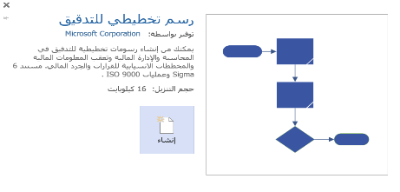
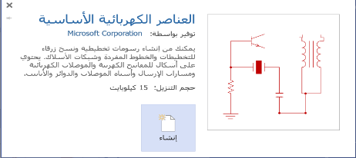
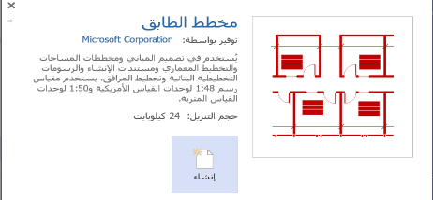
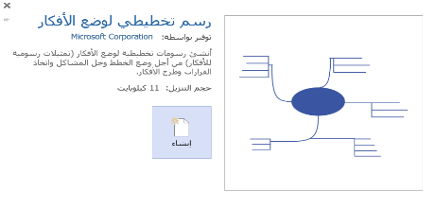
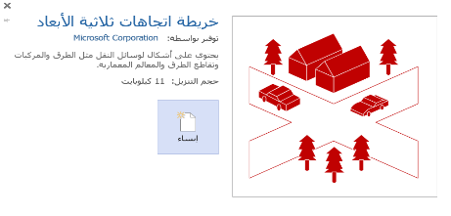
القوالب
القالب هو ملف رسم يحوي صفحة رسمٍ واحدة ومجموعةً من صفحات الإستنسل (التي يستخدمها المصمم في تنفيذ الرسم المطلوب).
ويمكن أن لا يشتمل القالب على أي صفحات إستنسل كما هو الحال في القالب "رسم فارغ".

Slide 45
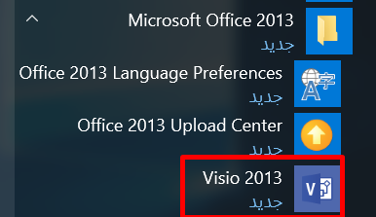
فتح تطبيق Visio
انقر على زر "قائمة ويندوز" (ابدأ) من شريط المهام.
الضغط على مجلد Microsoft Office لتظهر مجموعة البرامج والتي منها برنامج Visio.
النقر على Visio 2013 .

Slide 46
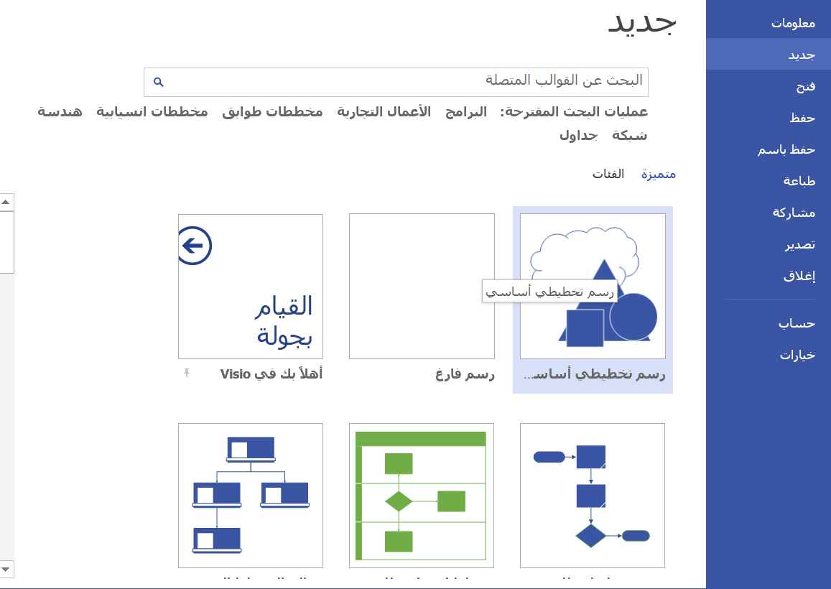
فتح ملف جديد
فتح قائمة "ملف".
اختيار "جديد" لتظهر شاشة الاختيار "جديد" التي تمكِّنك من اختيار أحد القوالب.

Slide 47
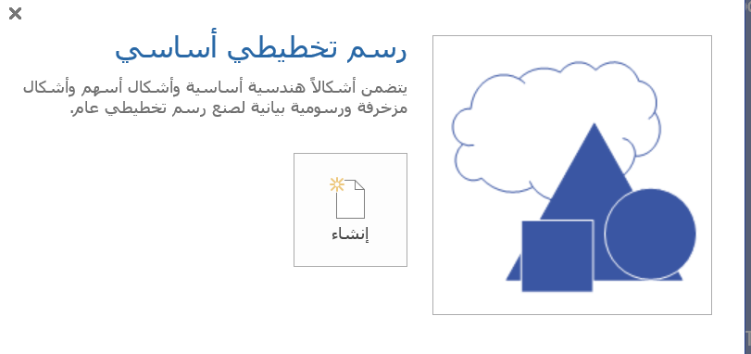
فتح ملف جديد-2
3. اختيار أحد القوالب تبعًا لنوع الرسم المطلوب (مثال "رسم تخطيطي أساسي") فتظهر نافذة تأكيد إنشاء مستند جديد من هذا القالب، وتحوي هذه النافذة وصفًا تعريفيًّا مختصرًا للقالب.

Slide 48
صفحات الإستنسل
صفحات الإستنسل هي صفحاتٌ تحوي مجموعةً متجانسةً من الأشكال في كل صفحة (والتي سيتم استخدامها في الرسم).
كل صفحة من صفحات الإستنسل تختص بمجال معين من مجالات الأعمال والرسومات، لذا من المهم التعرف عليها وعلى أسماء الأشكال المستخدمة في كل منها.
تظهر صفحات الإستنسل داخل نافذة الأشكال يسار الشاشة تحت عنوان قوالب الإستنسل. عند اختيار صفحة معينة من هذه الصفحات تظهر الأشكال في الجزء السفلي من النافذة.

Slide 49
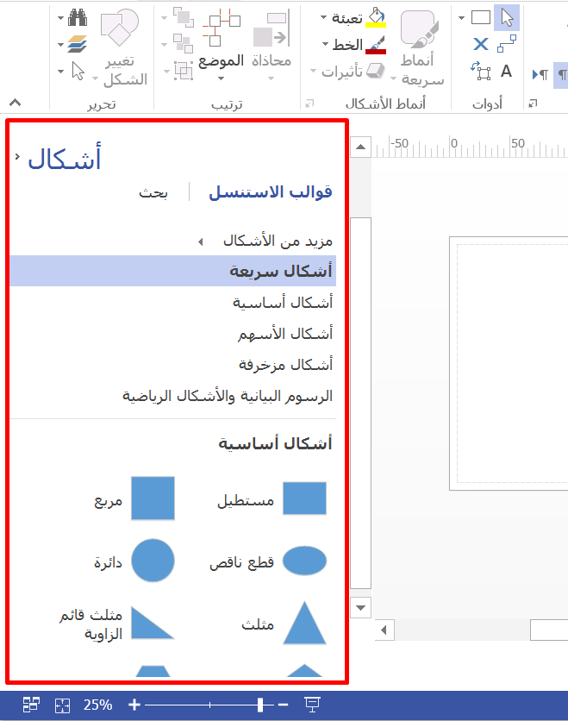
نافذة الأشكال

Slide 50
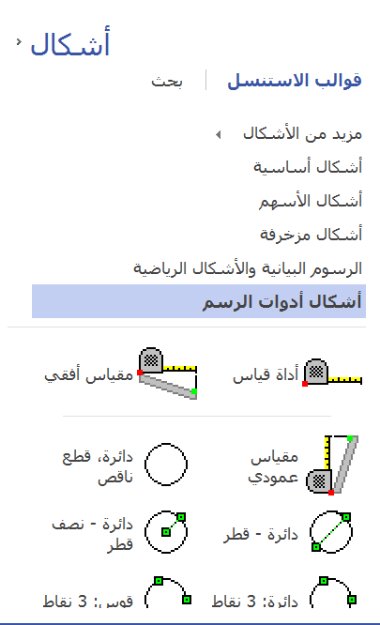
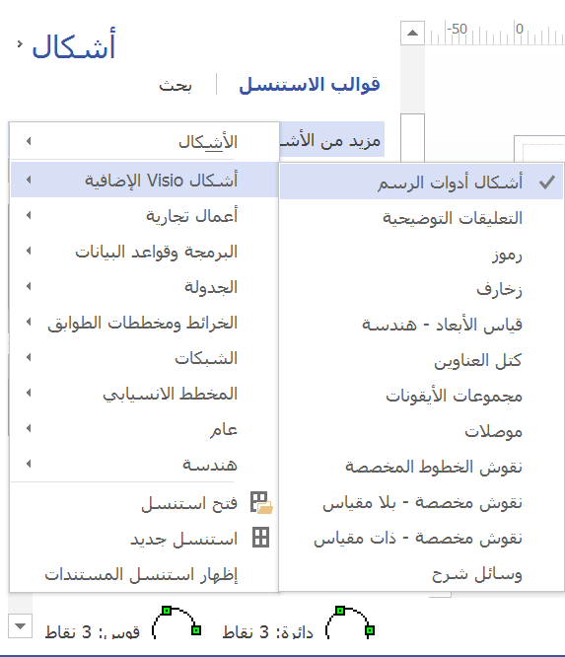
إضافة صفحات إستنسل للملف الحالي
اختيار "مزيد من الأشكال" من نافذة "الأشكال" (الموجودة يسار الشاشة) لتظهر قائمة تحوي صفحات إستنسل مصنفة كفئات.
اختيار الصفحات المطلوب إضافتها من داخل قائمة الفئات.

Slide 51
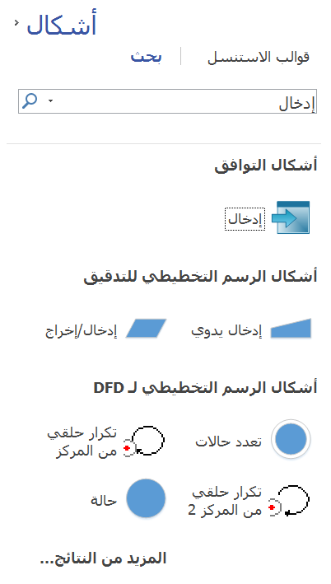
البحث عن الأشكال في صفحات الإستنسل
نختار كلمة "بحث" بدلاً من "قوالب الاستنسل" داخل نافذة "الأشكال".
نكتب اسم الشكل المطلوب البحث عنه داخل مربع البحث.
اختيار العنصر الملائم ونقله إلى صفحة الرسم.

Slide 52
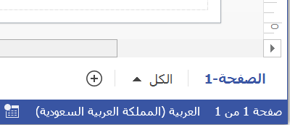
صفحات الرسم
يحتوي الملف بصورة مبدئية على صفحة واحدة كما تلاحظ.

Slide 53
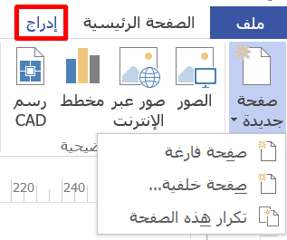
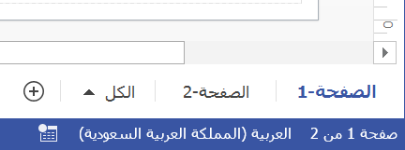
إضافة صفحة جديدة
بإحدى طريقتين:
1. بالنقر على علامة " + " أسفل يسار الشاشة.
2. من التبويب «إدراج».

Slide 54
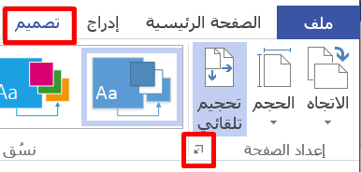
إعداد الصفحة
النقر على التبويب "تصميم".
ثم النقر على رمز القائمة في منطقة "إعداد الصفحة" كما هو مبيَّن في الشكل لتظهر نافذة الإعدادات والتي من خلالها يمكن التحكم في كلٍّ من: إعداد الطباعة، وحجم الصفحة، ومقياس الرسم، وخصائص الصفحة.

Slide 55
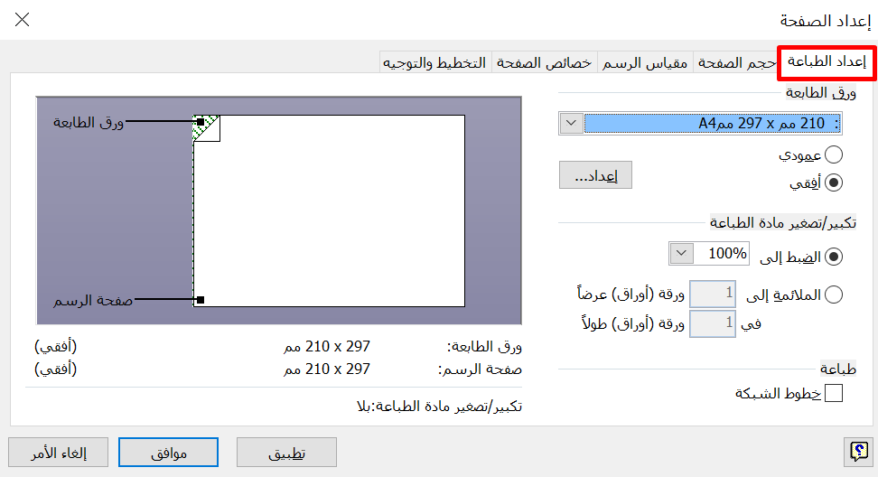
إعداد الطباعة
من "إعداد الصفحة" اختر "إعداد الطباعة"، ومن ثم يمكنك اختيار الإعدادات الملائمة للطباعة.

Slide 56
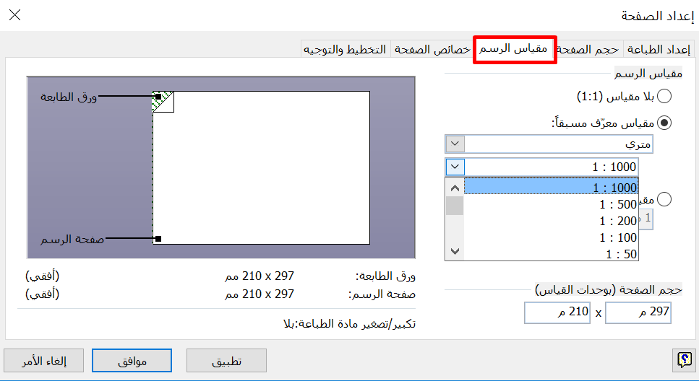
إعداد مقياس الرسم
من "إعداد الصفحة" اختر "مقياس الرسم"، ومن ثم يمكنك اختيار الإعدادات الملائمة لمقياس الرسم.

Slide 57
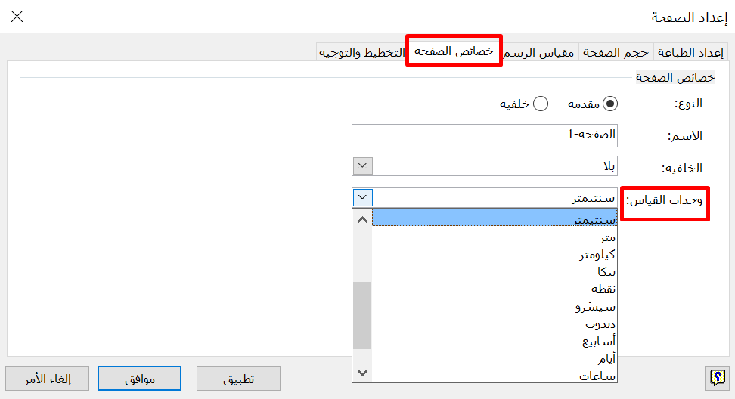
ضبط وحدات القياس
من "إعداد الصفحة" اختر "خصائص الصفحة".
ثم من خيار «وحدات القياس» يمكنك اختيار وحدة القياس المناسبة (البوصة، السنتيميتر، اليوم، الساعة، ...).

Slide 58
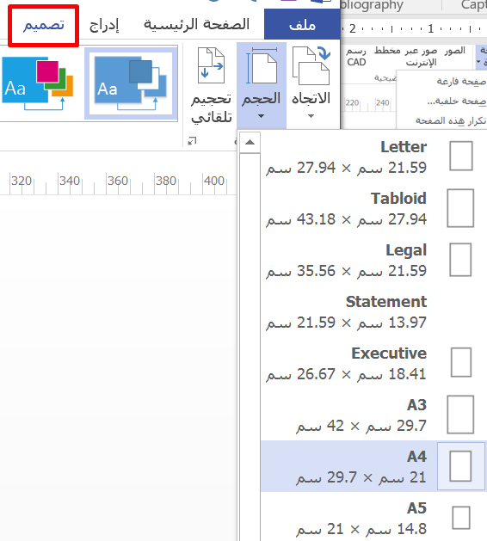
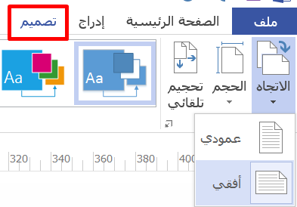
التحكم في اتجاه الصفحة ومقاس الورقة
انقر على التبويب "تصميم".
ثم من "إعداد الصفحة" اختر "الاتجاه" ليكون عموديًّا أو أفقيًّا، أو اختر "الحجم" إن شئتَ لاختيار حجم الورق المناسب.

Slide 59
تنسيق الصفحة

Slide 60
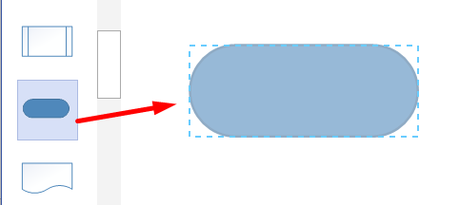
إدراج الأشكال إلى صفحة الرسم
يتم إدراج الأشكال من نافذة الأشكال بالنقر على الشكل مع السحب ثم الإفلات داخل صفحة الرسم.

Slide 61
المحاذاة مع شكل آخر
يوفر البرنامج خطوطًا وهمية (الخطوط الإرشادية) لمحاذاة الشكل مع شكل آخر كما هو مشاهَد.

Slide 62
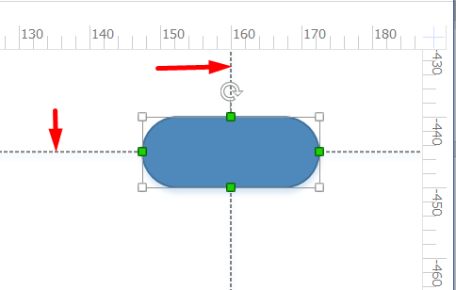
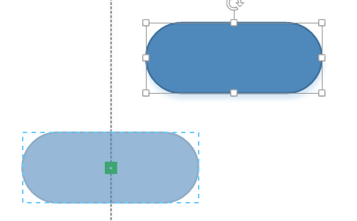
المحاذاة مع الخطوط الإرشادية
الخطوط الإرشادية هي خطوط يتم إدراجها من إحدى المسطرتين (الأفقية بالأعلى، الرأسية من جانب الصفحة) بالنقر مع السحب إلى داخل صفحة الرسم.

Slide 63
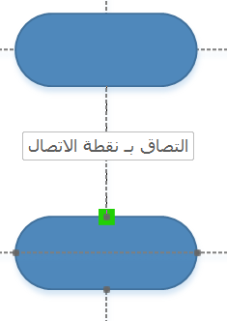
التوصيل بين الأشكال
انقر على التبويب "الصفحة الرئيسية".
ثم انقر على أيقونة التوصيل.
وجِّه مؤشر الفأرة إلى إحدى
نقاط الاتصال في الشكل الأول (التي تظهر باللون الأخضر عند مرور الفأرة بالقرب منها)، ثم انقر بيسار الفأرة عليها.
4. توجه إلى نقطة الاتصال بالشكل الثاني وانقر عليها ليُرسَم الخط الواصل بينهما.

Slide 64
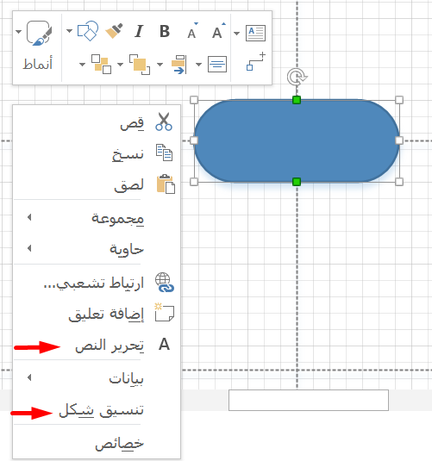
تنسيق الشكل وتحرير النص
توفر القائمة الجانبية لأي شكل
خيار "تنسيق الشكل" للتحكم في
جميع تنسيقات الشكل..
مثل التعبئة والخطوط والمؤثرات
عليه (كما في بقية برامج أوفيس).
يوفر الاختيار "تحرير النص"
الكتابة داخل الشكل، ويمكنك الكتابة
بالنقر المزدوج على الشكل.

Slide 65
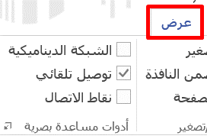
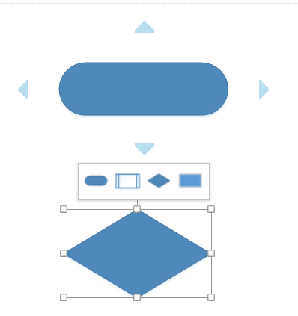
ميزة التوصيل التلقائي
انقر على التبويب "عرض".
قم باختيار "توصيل تلقائي".
نوجه مؤشر الفأرة إلى أحد الاشكال
المرسومة فتظهر أربعة أسهم حول الشكل المرسوم.
4. عند اقتراب المؤشر من أحد الأسهم تظهر الأشكال
المتوقعة ويمكن اختيار أحدها عندئذٍ، وفي حال وجود
شكل آخر مرسوم فإنه يتم التوصيل التلقائي بينها.

Slide 66
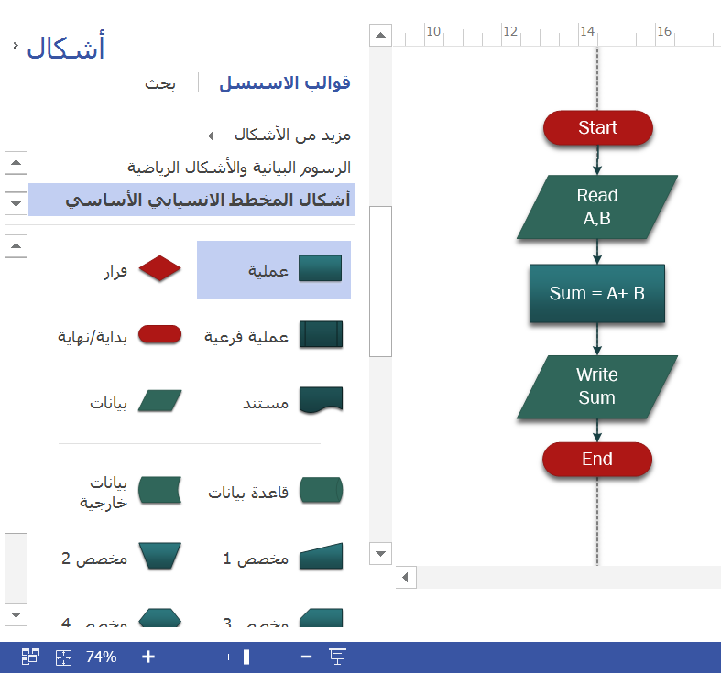
مثال تطبيقي على رسم المخططات

Slide 67
نهاية باب حل المشكــلات

